Slide 1

Translated from Russian to Ukrainian - www.onlinedoctranslator.com
Фізична культура та загартовування

Slide 2
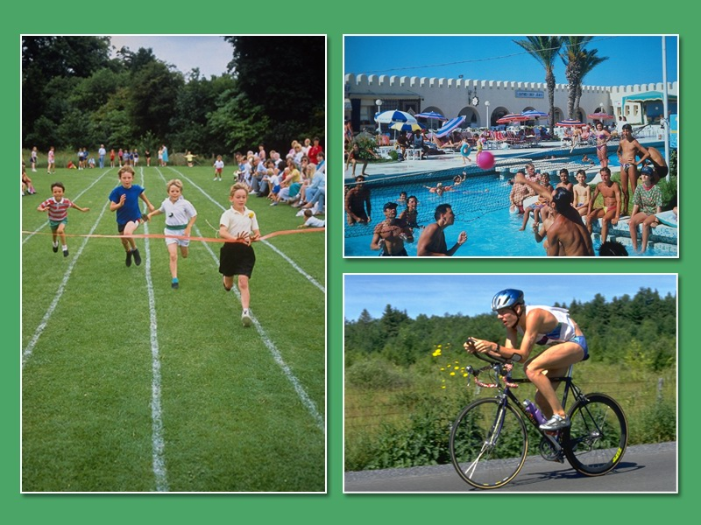

Slide 3
Щоб бути здоровим необхідно:
Рухливі ігри
Заняття фізичною культурою та спортом
Загартовувальні процедури

Slide 4
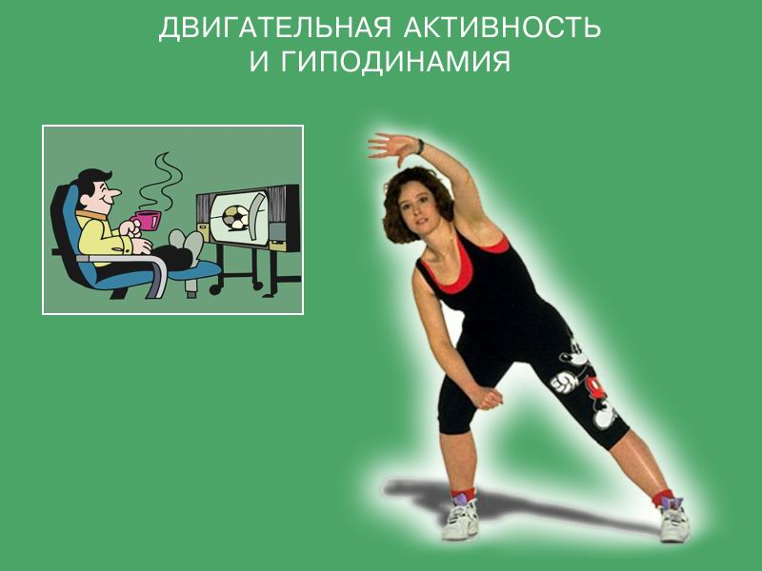

Slide 5
Вплив фізичних вправ та заняття спортом на розвиток зростаючого організму
Розвиває всі відділи центральної нервової системи головного мозку
Систематичні тренування роблять м'язи сильними
Покращує вентиляційні здібності легень
Сприяє збільшенню маси скелетної мускулатури
Зміцнення суглобів, зв'язок

Slide 6
Регулярне загартовування забезпечує:
Збільшення здібностей до сприйняття та запам'ятовування
Зміцнення сили волі
Активну фізіологічну діяльність та здорове життя
Уповільнення процесу старіння
Продовження терміну активного життя на 20-25%

Slide 7
Необхідно дотримуватися таких основних принципів загартовування:
Поступово збільшити дози загартування
Регулярно провести процедури, що гартують
Використовувати принцип багатофакторності – тепла, холоду, сонця.

Slide 8
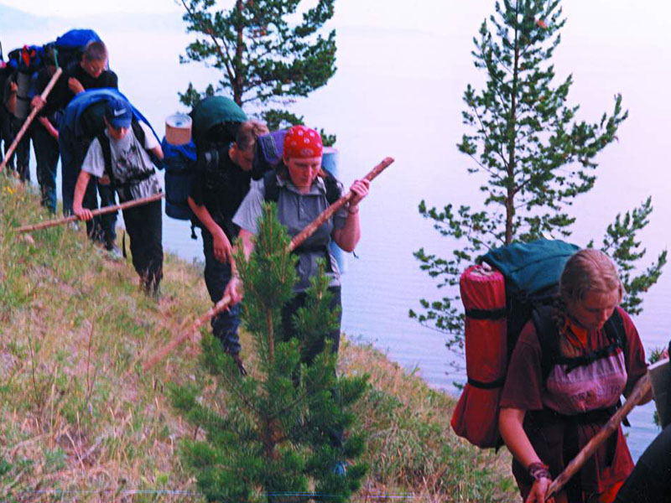
Повітряні ванни

Slide 9
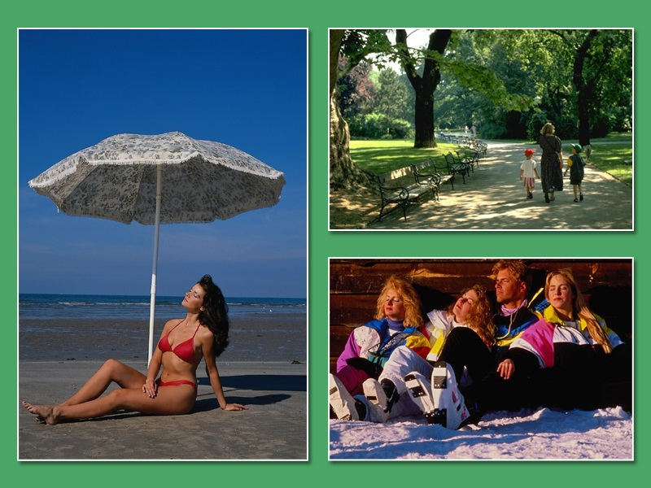
Сонячні ванни

Slide 10
Порядок прийому сонячної ванни
Перший раз до 20 хвилин та збільшення кожного разу на 5-10 хвилин
За годину до їди та через 1.5 годин після їжі
Максимальна тривалість 1.5-2 години

Slide 11
Загартовування водою
Гартування носоглотки ( полоскання горло прохолодною, а потім холодною водою)
Обливання стоп:
1. Починати з температури 28-27 градусів
2. Через кожні 10 днів знижувати температуру на 1-2 градуси до 10 градусів

Slide 12
Загартовування водою
Ніжні ванни:
1. Ноги занурюють у відро чи таз із водою. Початковаt- 30-28 градус.
2. Через кожні 10 днів, її знижують на 1-2 градуси до кінцевої t-води 15-13 градусів

Slide 13
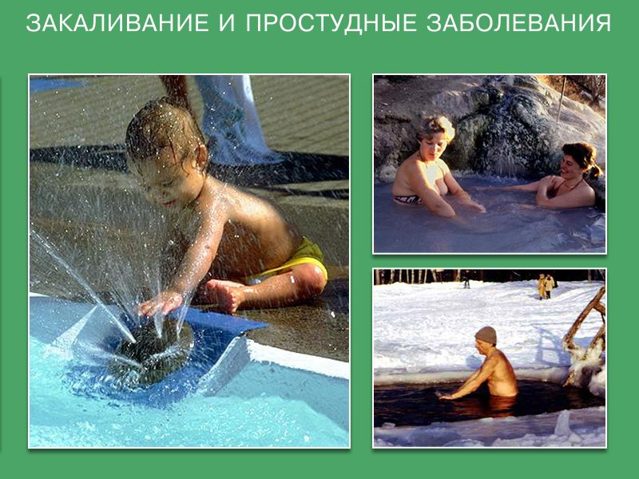

Slide 14
Ходіння босоніж
Можна застосувати з пізньої весни до осені. Корисно ходити босоніж по росі, після дощу, по воді.

Slide 15
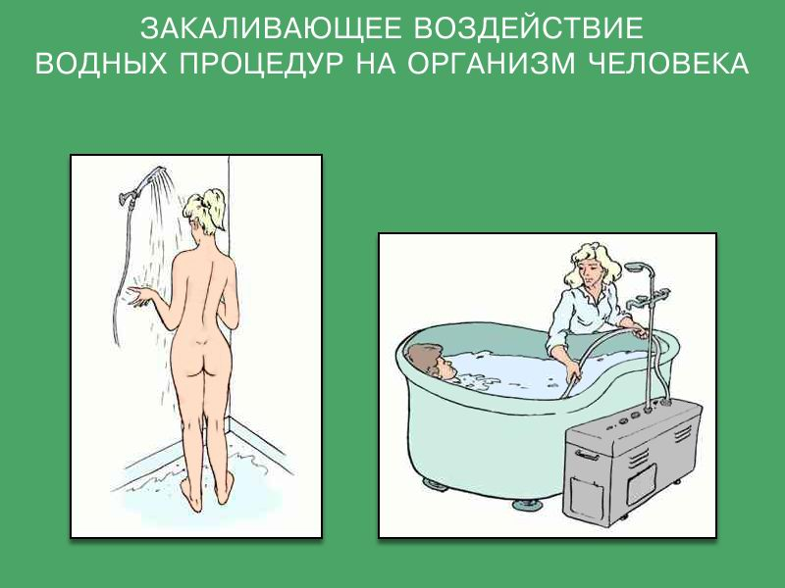

Slide 16
Обтирання
Махровим рушником.
Послідовність: руки, ноги, груди, живіт, спина.
Початкова t 32-30 взимку
28-26 влітку
Кінцева t 22-20 взимку
18-16 влітку
Корисно – вранці після зарядки

Slide 17
Обливання водою
Початкова t +30 градусів
Знижують температуру кожні 10 днів

Slide 18
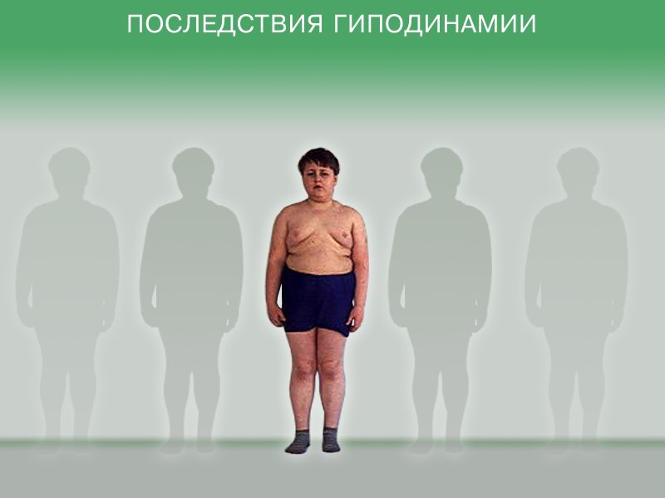
Для роздумів
Людина яка не любить спорт

